Slide 1







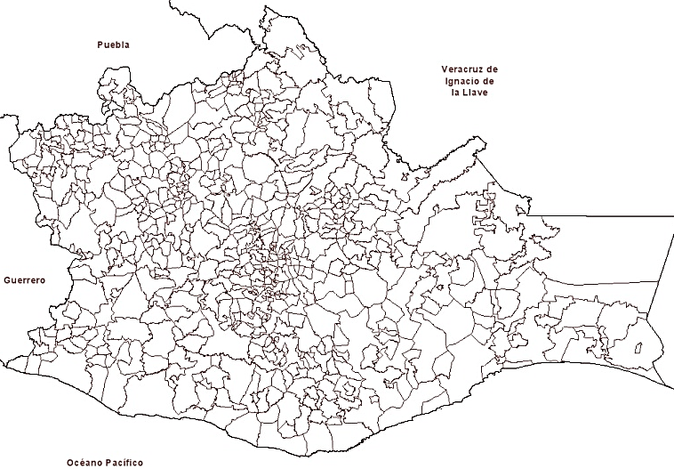





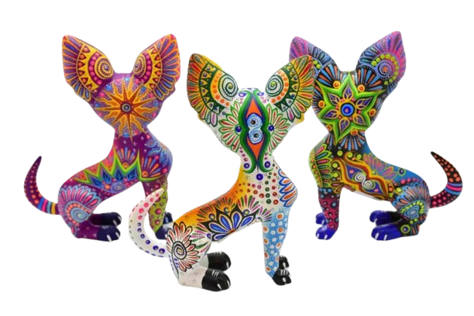
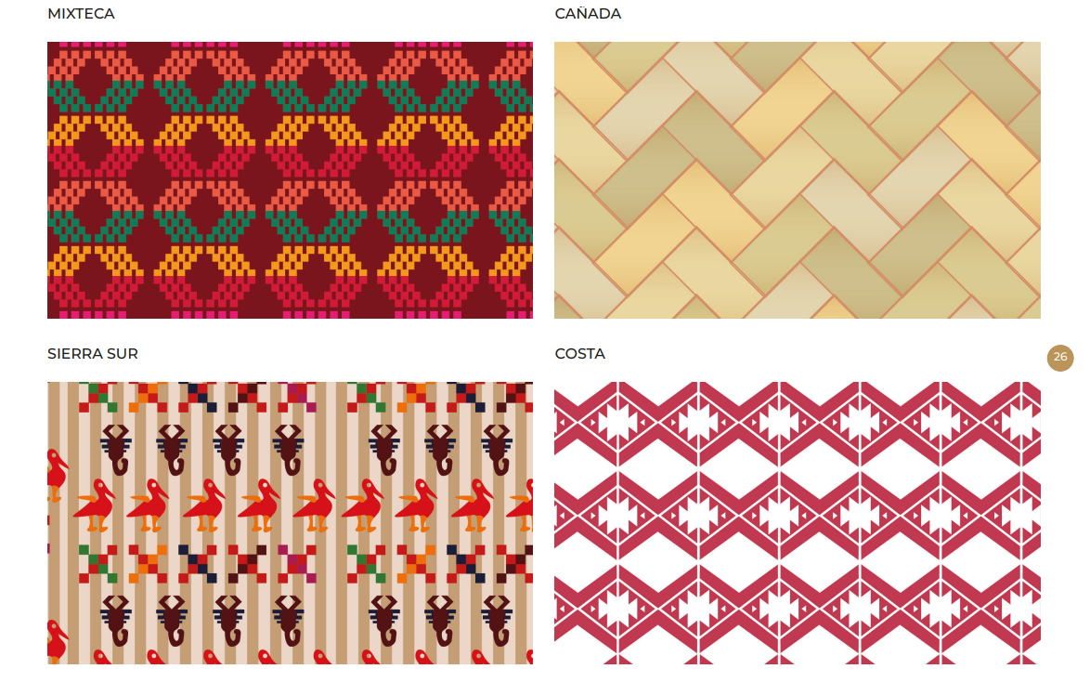
Orientación de la Inversión Pública Autorizado
Del 3er. Trimestre 2025
6.85 %
Protección Civil, Seguridad, Justicia y Finanzas Públicas
9.21%
Salud y Asistencia Social
18.13%
Vivienda y urbanización.
10.04%
Desarrollo Agropecuario, Forestal, Acuícola.
21.36%
Educación, Cultura y Deporte.
13.14%
Agua Potable, Alcantarillado y Saneamiento.
19.00%
Carreteras, caminos y puentes.
1.64%
Desarrollo Económico y Turístico.
.03%
Protección y Preservación Ambiental.
0.60%
Electrificación
Notas:
La información que se presenta corresponde a los registros del Sistema Estatal de Finanzas Públicas (SEFIP) 2025, realizados por las Unidades Responsables.
Responsable de integrar la información
Subsecretaria de Planeación e Inversión Pública
Dirección de Seguimiento a la Inversión
Coordinación de Análisis y Evaluación
Departamento de Análisis Estadístico, Reportes y Rendición de Cuentas
Fuente de información
Sistema Estatal de Finanzas Públicas de Oaxaca / Reporte de Obra.
Fecha de reporte
06 de Octubre de 2025

Slide 2
Orientación de la Inversión Pública Autorizado
Acumulado al 3er. Trimestre 2025
7.64 %
Protección Civil, Seguridad, Justicia y Finanzas Públicas
6.67 %
Salud y Asistencia Social
11.03 %
Vivienda y urbanización.
12.88
Desarrollo Agropecuario, Forestal, Acuícola.
35.77%
Educación, Cultura y Deporte.
13.62%
Agua Potable, Alcantarillado y Saneamiento.
7.99%
Carreteras, caminos y puentes.
3.68%
Desarrollo Económico y Turístico.
0.15%
Protección y Preservación Ambiental.
0.57%
Electrificación
Notas:
La información que se presenta corresponde a los registros del Sistema Estatal de Finanzas Públicas (SEFIP) 2025, realizados por las Unidades Responsables.
Responsable de integrar la información
Subsecretaria de Planeación e Inversión Pública
Dirección de Seguimiento a la Inversión
Coordinación de Análisis y Evaluación
Departamento de Análisis Estadístico, Reportes y Rendición de Cuentas
Fuente de información
Sistema Estatal de Finanzas Públicas de Oaxaca / Reporte de Obra.
Fecha de reporte
06 de Octubre de 2025

